Slide 1


NHIỆT LIỆT CHÀO MỪNG
QUÝ THẦY CÔ GIÁO
VỀ DỰ GIỜ THĂM LỚP 7A7

Slide 2
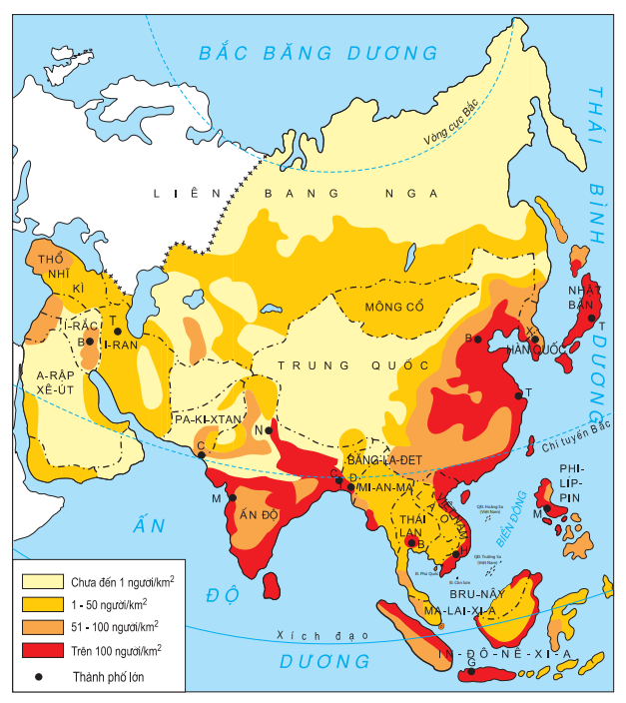
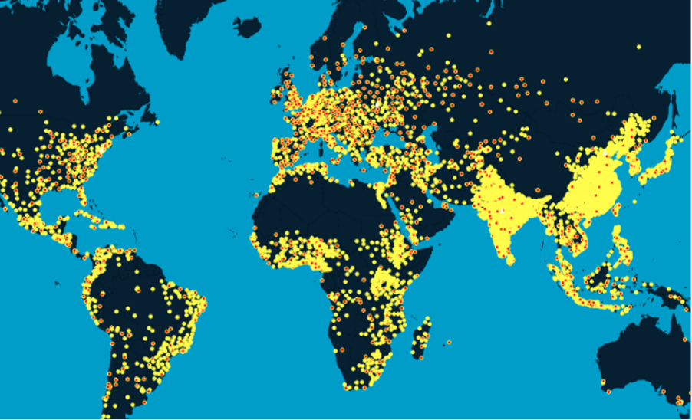
Tiết 14- Bài 6 :
ĐẶC ĐIỂM DÂN CƯ, XÃ HỘI
CHÂU Á

Slide 3
Dân cư, tôn giáo
1
a. Dân cư
Dựa vào những hiểu biết và đọc thông tin kênh chữ mục 1a /115 SGK; bảng số dân, mật độ dân số châu Á và thế giới năm 2024; bảng số liệu về cơ cấu dân số theo nhóm tuổi năm 2024, hoàn thành các nội dung trả lời vào phiếu học tập:

Slide 4

THẢO LUẬN NHÓM (3’)
DÃY 1,2:
1. Cho biết số dân và mật độ dân số của châu Á so với thế giới năm 2024. Hãy tính tỉ lệ số dân của châu Á trong tổng số dân thế giới. Nêu nhận xét. (bảng số liệu trong phiếu học tập)
2. Nêu một số chính sách hạn chế gia tăng dân số ở một số nước châu Á và kết quả thực hiện.
DÃY 3,4:
3. Dựa vào bảng số liệu, nhận xét cơ cấu dân số theo nhóm tuổi của Châu Á giai đoạn 2010 - 2024? (bảng số liệu trong phiếu học tập)
4. Dân số đông và tăng nhanh có thuận lợi và khó khăn gì đối với sự phát triển kinh tế - xã hội của châu Á?

Slide 6


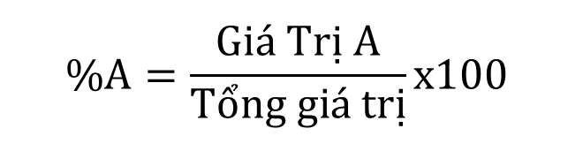
nhanh hơn
1. Cho biết số dân và mật độ dân số của châu Á so với thế giới năm 2024. Hãy tính tỉ lệ số dân của châu Á trong tổng số dân thế giới. Nêu nhận xét.
BẢNG 1: SỐ DÂN, MẬT ĐỘ DÂN SỐ CỦA CHÂU Á VÀ THẾ GIỚI NĂM 2024
Châu lục | Số dân (triệu người) | Mật độ dân số (người/km²)
Châu Á | 4 810,0 | 156^{(**)}
Thế giới | 8 205,0 | 63,5
Mật độ dân số Châu Á cao gấp 2,46 lần thế giới
4 810,0
156^{(**)}
$$\%A=\frac{Giá Trị A}{Tổng giá trị}x100$$
4 810,0
$$\% châu Á=$$
X 100 = 58,6 %
8 205,0

Slide 7
BẢNG 2: SỐ DÂN CỦA CÁC CHÂU LỤC VÀ THẾ GIỚI NĂM 2020 VÀ 2024
Châu lục | Dân số (triệu người) | Tỉ lệ (%)
Châu Á | 4 641,1 | 59,5
Châu Âu | 747,6 | 9,7
Châu Phi | 1340,6 | 17,2
Châu Mỹ | 1 040 | 13,3
Châu Đại Dương | 25,5 | 0,3
Thế giới | 7 794,8 | 100,0
2020
2024
2020
2024
4 810,0
58,6
744,0
9,1
1 550,0
18,8
1 055,0
12,9
46,0
0,6
8 205,0
100,0

Slide 8
Các châu lục | Tỉ lệ gia tăng tự nhiên các giai đoạn (%)
 | 2010-2015 | 2015 -2020
Châu Á | 1,1 | 0,95
Châu Âu | 0 | - 0,1
Châu Đại Dương | 1,0 | 1,0
Châu Mĩ | 0,9 | 0,7
Châu Phi | 2,6 | 2,5
Thế giới | 1,2 | 1,09
2. Nêu một số chính sách hạn chế gia tăng dân số ở một số nước châu Á và kết quả thực hiện.
2020
-2024
0.7
-0,1
1,0
0,6
2,4
1,0
BẢNG 3: TỈ LỆ GIA TĂNG TỰ NHIÊN GIAI ĐOẠN 2010 - 2024 (%)
Notes:
Nguyên nhân vì sao dân số châu á giảm trong những năm gần đây?

Slide 9


Chính sách dân số của Việt Nam
Chính sách hiện nay là :
“Mỗi cặp vợ chồng nên sinh đủ hai con”

Slide 10

a. Dân cư
Châu Á có số dân đông nhất trong các châu lục của thế giới, chiếm 58,6 % dân số thế giới (2024)
Tỉ lệ gia tăng dân số thấp hơn mức trung bình của thế giới

Slide 12
3. Dựa vào bảng số liệu, nhận xét cơ cấu dân số theo nhóm tuổi của Châu Á giai đoạn 2010 - 2024?
Năm
 | 2010 | 2015 | 2020 | 2024
Từ 0 đến 14 tuổi | 25.9 | 24.6 | 23.5 | 22.8
Từ 15 đến 64 tuổi | 67.4 | 67.9 | 67.7 | 67.2
Từ 65 tuổi trở lên | 6.7 | 7.5 | 8.9 | 10.0
Nhóm tuổi
Giảm dần
Duy trì mức cao
sau đó giảm nhẹ
Tăng nhanh
Bảng cơ cấu dân số theo nhóm tuổi của Châu Á (không tính số dân của Liên bang Nga), giai đoạn 2010 - 2024

Slide 13

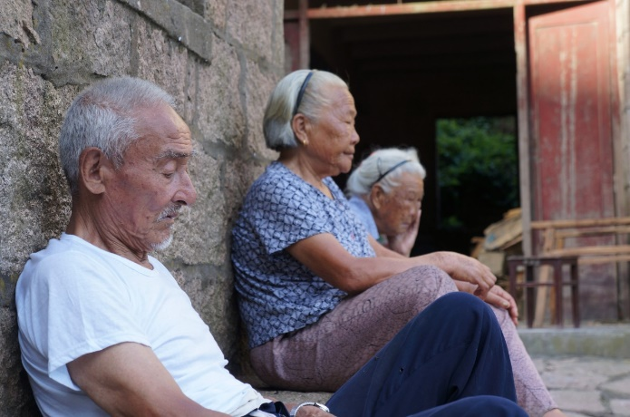
Châu Á có cơ cấu dân số trẻ, đang có xu hướng già hóa
CƠ CẤU DÂN SỐ
- - →
A wonderful serenity has taken possession of my entire soul, like these sweet mornings of spring which I enjoy with my whole heart.

Slide 14

4. Dân số đông và tăng nhanh có thuận lợi và khó khăn gì đối với sự phát triển kinh tế - xã hội?
2024
2020
2015
2010

Slide 15
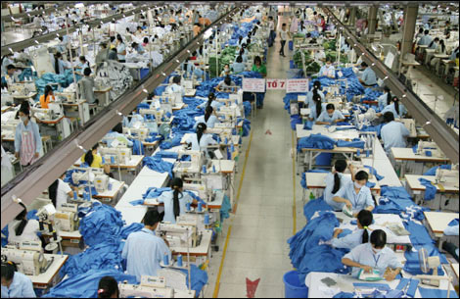
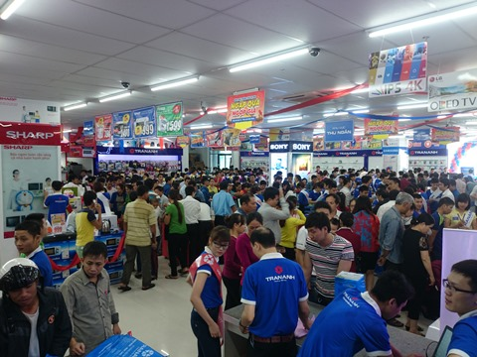
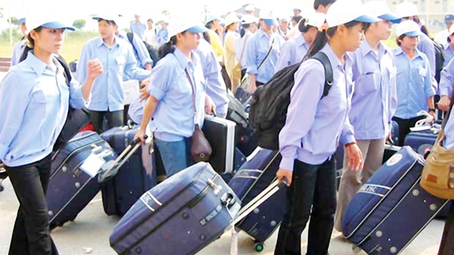
THUẬN LỢI
Nguồn lao động dồi dào.
Thị trường tiêu thụ rộng lớn

Slide 16
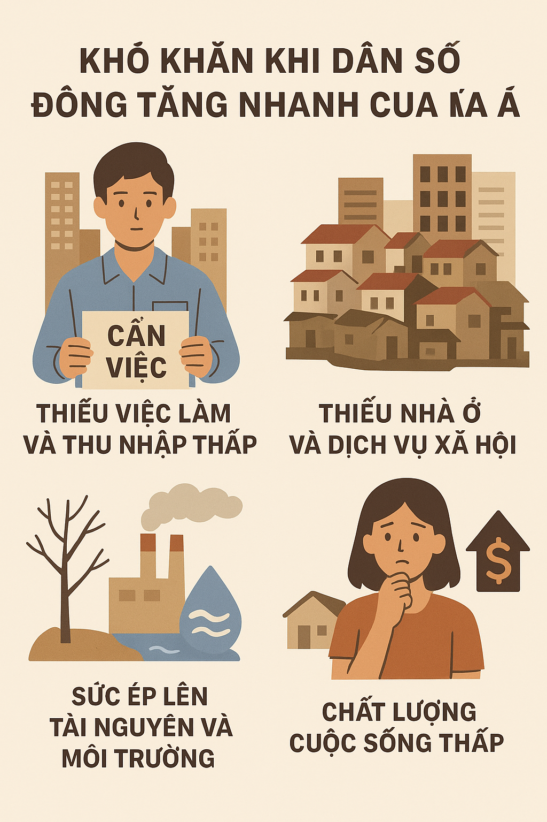

Slide 17
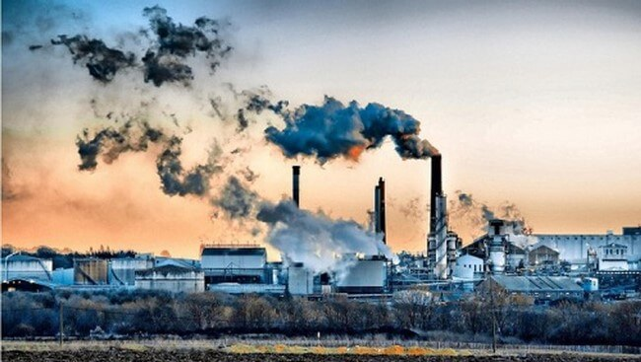
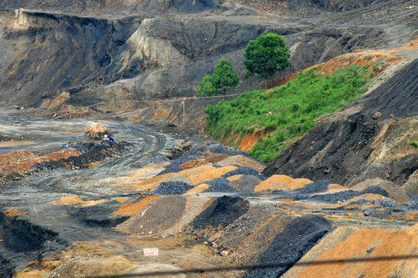
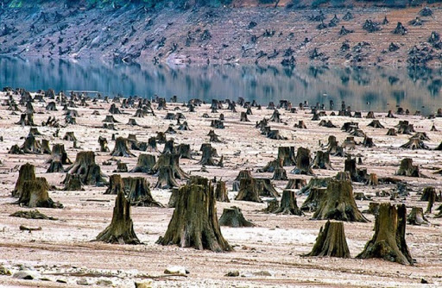
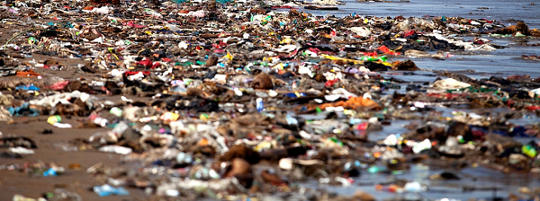
Tài nguyên cạn kiệt, môi trường ô nhiễm

Slide 18
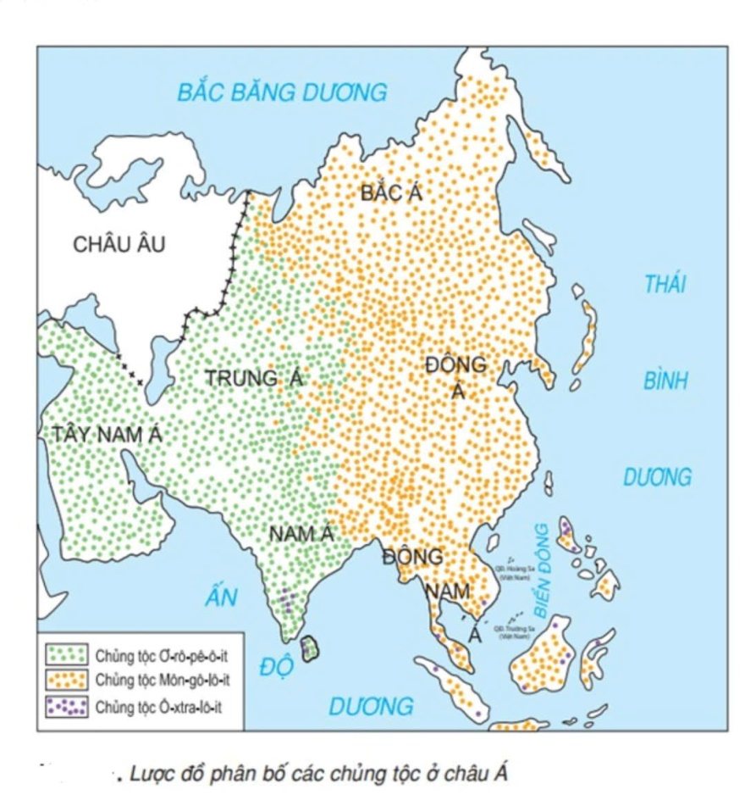
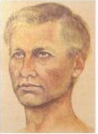
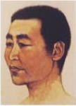
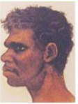


Dân cư châu Á thuộc nhiều chủng tộc
Chủng tộc Ơ-rô-pê-ô-it: Trung Á, Nam Á, Tây Nam Á.
Chủng tộc Môn-gô-lô-it: Bắc Á, Đông Nam Á, Đông Á.
Chủng tộc Ô-xtra-lô-it: Đông Nam Á, Nam Á
Việt Nam thuộc chủng tộc nào?
Môn-gô-lô-it

Slide 19
a. Dân cư
Châu Á có số dân đông nhất trong các châu lục của thế giới, chiếm 58,6 % dân số thế giới (2024)
Tỉ lệ gia tăng dân số thấp hơn mức trung bình của thế giới.
- Châu Á có cơ cấu dân số trẻ, nhưng đang chuyển biến theo thướng già hoá.
- Dân cư thuộc nhiều chủng tộc: Môn-gô-lô-ít, Ơ-rô-pê-ô-ít, Ô-xtra-lô-ít

Slide 20
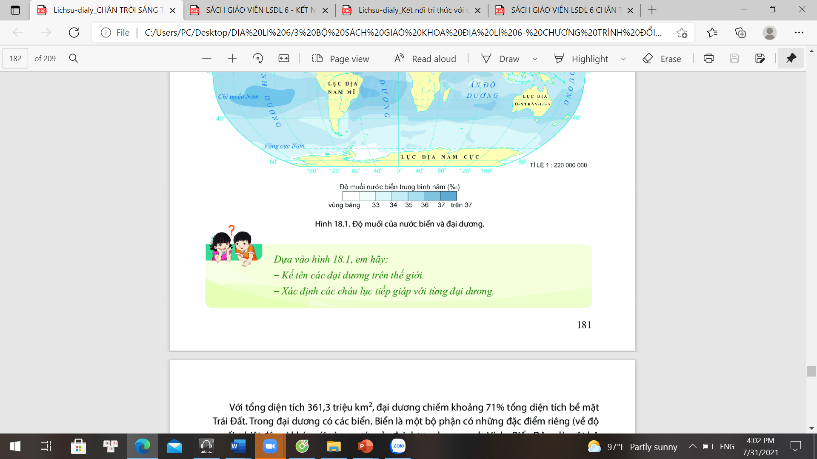

b. Tôn giáo
Tôn giáo | Các thông tin
1 ?……… | -Thời gian ra đời: Vào khoảng hơn một nghìn năm TCN -Nguồn gốc: 2?…………
3?……… | -Thời gian ra đời: thế kỉ VI TCN - Nguồn gốc :4?…………
5?……… | - Thời gian ra đời: đầu Công nguyên - Nguồn gốc :6?…………
7?……… | - Thời gian ra đời: Thế kỉ VII -Nguồn gốc :8?……………
Việt Nam có những tôn giáo nào?
b. Tôn giáo
THẢO LUẬN CẶP
Ấn Độ giáo
Ấn Độ
Điền tên và nơi ra đời các tôn giáo ở châu Á vào chỗ trống
Phật giáo
Ấn Độ
Ki tô giáo
Pa-le-xtin
Hồi giáo
Ả rập xê út
Phật giáo, Tin lành, Công giáo,
Hoà hảo, Cao đài, Hồi giáo.

Slide 21
GÓC CHIA SẺ
Là học sinh em cần làm gì để góp phần xây dựng sự đoàn kết giữa các tôn giáo, tín ngưỡng ở địa phương?

Slide 22




-Dúp tăng cường đoàn kết dân tộc
Ngăn chặn xung đột
Giữ vững an ninh trật tự và bảo vệ tổ quốc.
Tạo thêm tình yêu quê hương đất nước…..
Là học sinh em cần làm gì để góp phần xây dựng sự đoàn kết giữa các tôn giáo, tín ngưỡng ở địa phương?

Slide 23
b. Tôn giáo
Châu Á là nơi ra đời các tôn giáo lớn: Ấn Độ giáo, Phật giáo, Ki tô giáo, Hồi giáo

Slide 24
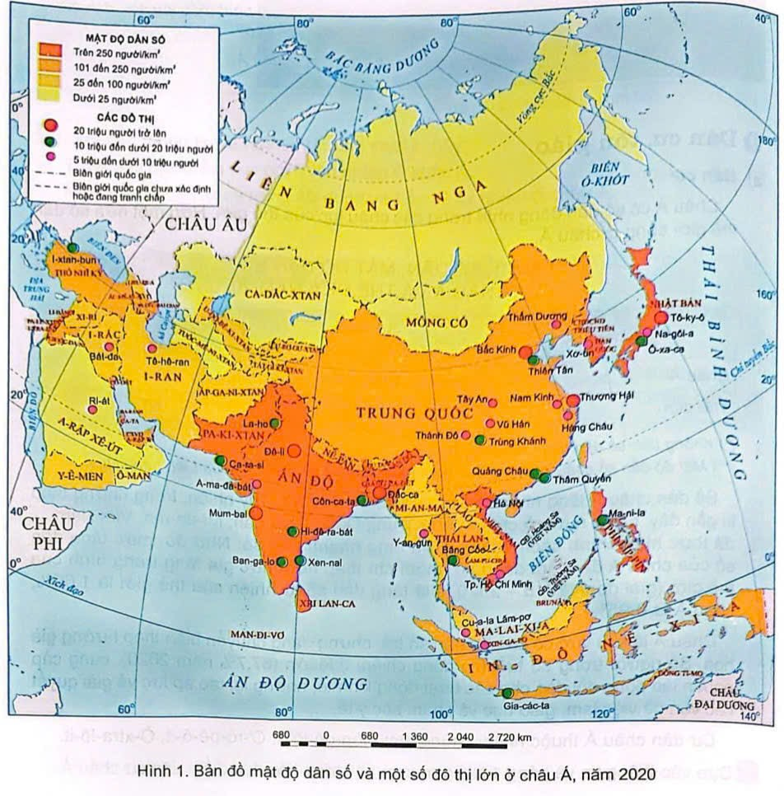
2
Sự phân bố dân cư. Các đô thị lớn
a. Sự phân bố dân cư

Slide 25
Quan sát hình 1, nội dung phần 2 sgk/117 hoàn thành
nội dung sau:
Dân cư châu Á tập trung đông ở
………………………………..
->Nam Á, Đông Nam Á, phía đông
Đông Á
2.Thưa thớt ở khu vực:…………..
-> Bắc Á, Trung Á và Tây Nam Á.
3. Nhận xét sự phân bố dân cư
Châu ….
-> không đồng đều.

Slide 26
a. Sự phân bố dân cư
Châu Á có mật độ dân số cao, 156 người/ km²(2024)
Dân cư châu Á phân bố không đều:
+ Các khu vực đông dân: Nam Á, Đông Nam Á, phía đông của Đông Á.
+ Các khu vực thưa dân: Bắc Á,Trung Á, Tây Á..
- Nguyên nhân: Phân bố dân cư phụ thuộc nhiều vào điều kiện tự nhiên và kinh tế xã hội

Slide 27
b. Các đô thị lớn
TT | Thành phố (Quốc gia) | Số dân (nghìn người) | TT | Thành phố (Quốc gia) | Số dân (người)
1 | Tô-ky-ô (Nhật Bản) | 37.115.000 | 12 | Ma-ni-la (Phi-lip-pin) | 14.942.000
2 | Đê-li (Ấn Độ) | 33.807.000 | 13 | Thiên Tân (Trung Quốc) | 14.471.000
3 | Thượng Hải (Trung Quốc) | 29.868.000 | 14 | Quảng Châu (Trung Quốc) | 14.590.000
4 | Đắc-ca (Băng-la-đét) | 23.936.000 | 15 | La-ho (Pa-ki-xtan) | 14.407.000
5 | Bắc Kinh (Trung Quốc) | 22.189.000 | 16 | Thâm Quyến (Trung Quốc) | 13.312.000
6 | Mum-bai (Ấn Độ) | 21.673.000 | 17 | Ban-ga-lo (Ấn Độ) | 14.008.000
7 | Ô-xa-ca (Nhật Bản) | 18.967.000 | 18 | Xen-nai (Ấn Độ) | 12.290.000
8 | Ca-ra-chi (Pa-ki-xtan) | 17.649.000 | 19 | Gia-các-ta (In-đô-nê-xi-a) | 11.436.000
9 | Trùng Khánh (Trung Quốc) | 17.774.000 | 20 | Băng Cốc (Thái Lan) | 11.234.000
10 | I-xtan-bun (Thổ Nhĩ Kỳ) | 16.047.000 | 21 | Hi-đe-ra-bát (Ấn Độ) | 11.069.000
11 | Côn-ca-ta (Ấn Độ) | 15.571.000
Bảng 2: SỐ DÂN CỦA MỘT SỐ ĐÔ THỊ LỚN Ở CHÂU Á NĂM 2024

Slide 28


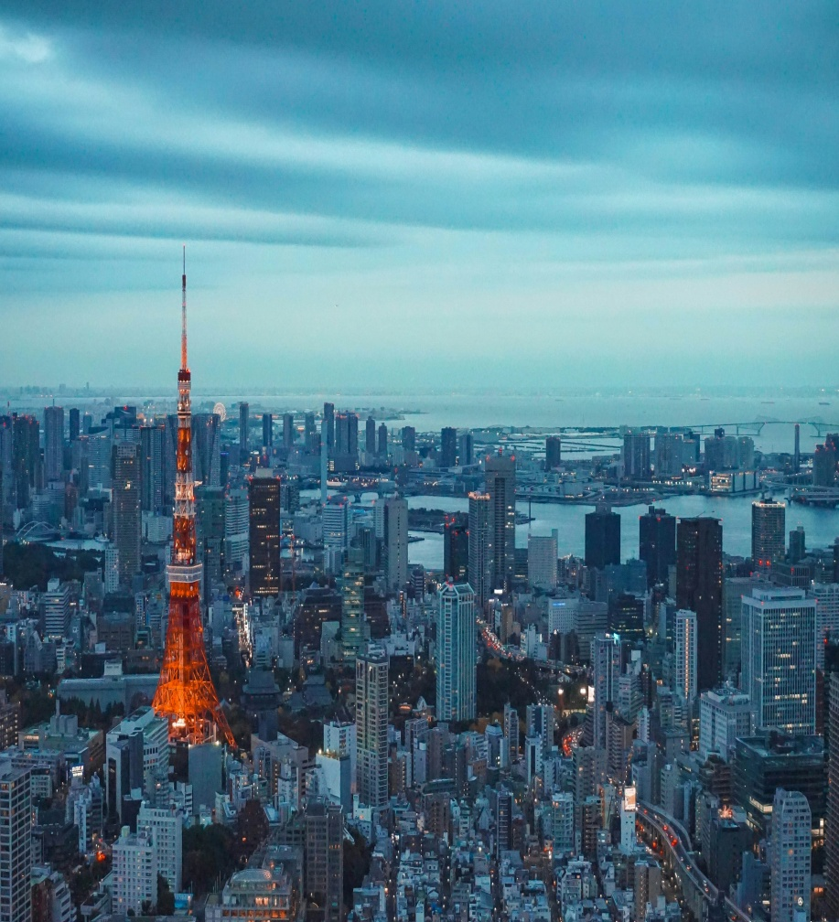
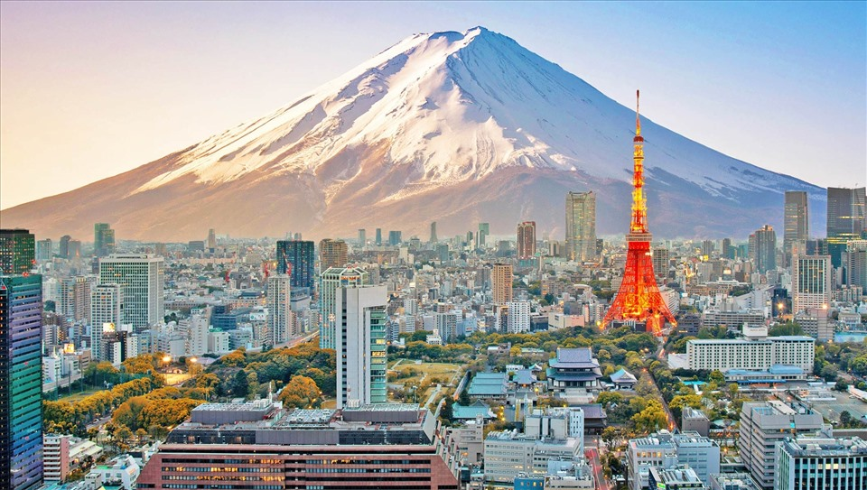
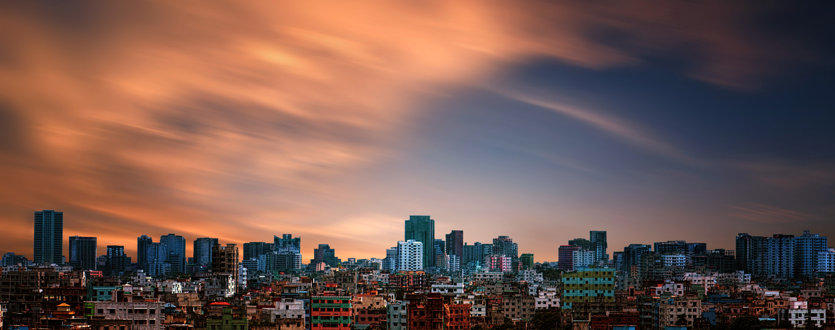

Bắc kinh (TQ)
Mum-bai (Ấn Độ)
Đắc –ca (Băng-la-đét)
Đê-li (Ấn Độ)
Thượng hải (Trung Quốc)
Tô-ky-ô (Nhật Bản)

Slide 29
b. Các đô thị lớn
- Quá trình đô thị hóa phát triển nhanh chóng.
- Tỉ lệ dân đô thị cao năm 2024 đạt 52,9%
- Là châu lục có số lượng đô thị trên 10 triệu dân nhiều nhất thế giới

Slide 30














NGÔI SAO
MAY MẮN

Slide 31





CÁCH THAM GIA TRÒ CHƠI
- Học sinh quan sát lên màn hình sẽ có 6 ngôi sao được đánh số (từ 1 đến 6).
- Mỗi ngôi sao ẩn chứa một câu hỏi liên quan đến bài học và một “ngôi sao may mắn” mang phần thưởng đặc biệt.
- Học sinh giơ tay thật nhanh để chọn ngôi sao mà mình muốn mở
- Mỗi câu có 10 giây suy nghĩ để trả lời
- Nếu trả lời đúng → được một phần thưởng nhỏ.
- Nếu trả lời sai → học sinh khác giơ tay trả lời bổ sung

Slide 32











Slide 33


Câu 1. Việc người dân theo các tôn giáo khác nhau nhưng vẫn đoàn kết, sống hòa thuận thể hiện điều gì?
3
5
4
8
10
9
7
1
6
2
A. Việt Nam không có tôn giáo nào được công nhận.
B. Mọi người đều phải theo một tôn giáo.
C. Tinh thần đoàn kết, tôn trọng tự do tín ngưỡng, góp phần giữ vững ổn định chính trị và an ninh quốc gia.
D. Sự khác biệt gây chia rẽ giữa các tôn giáo.

Slide 34

Câu 2. Hành vi nào sau đây thể hiện đúng quyền tự do tín ngưỡng, tôn giáo của công dân Việt Nam?
3
5
4
8
9
10
7
1
6
2
A.Cưỡng ép người khác
bỏ đạo
B.Tự do tham gia lễ nghi tôn giáo đúng quy định pháp luật
C.Lợi dụng tôn giáo để kích động chống phá Nhà nước
D.Kỳ thị người không theo tôn giáo.

Slide 35





Câu 3. So với các châu lục khác châu Á có số dân
3
5
4
8
9
10
7
1
6
2
A. thấp nhất
B. trung bình
C. đông nhất
D.bình thường

Slide 36



3
5
4
8
9
10
7
1
6
Câu 4. Dân cư châu Á phân bố
2
A. không đồng đều
B. đồng đều
C. thưa thớt
D. tập trung ở xích đạo

Slide 37

CHÚC MỪNG EM ĐÃ TRÚNG ĐƯỢC NGÔI SAO MAY MẮN CỦA NGÀY HÔM NAY

Slide 38



Câu 6. Cư dân châu Á thuộc các chủng tộc
3
5
4
8
9
10
7
1
6
2
A. Môn-gô-lô-it, Ơ-rô-pê-ô-it
B. Môn-gô-lô-it, Ô-xtra-lô-it.
C. Ơ-rô-pê-ô-it, Nê-grô-it,
Ô-xtra-lô-it
D. Môn-gô-lô-it, Ơ-rô-pê-ô-it, Ô-xtra-lô-it.

Slide 39
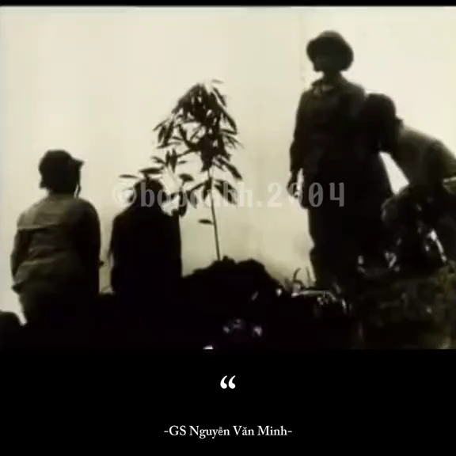

Slide 40


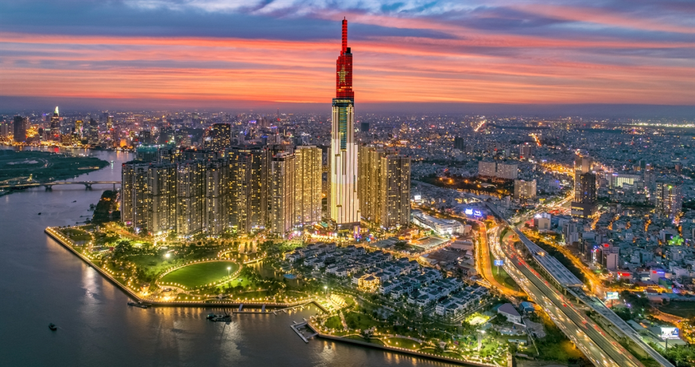

VẬN DỤNG
Tìm trên Google các đặc điểm sau của hai thành phố lớn nhất Việt Nam năm 2024
Tiêu chí | Diện tích | Dân số | Mật độ dân số
Hà Nội
Thành phố Hồ Chí Minh

Slide 41
Thank You

